Slide 1
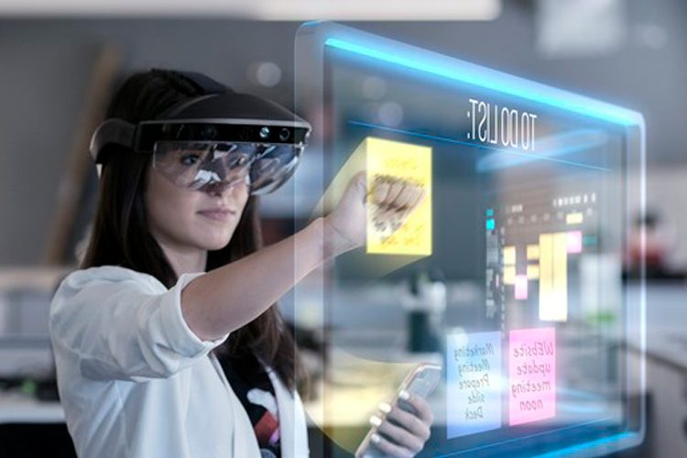

Public A R
Maestría en
Desarrollo de Software
Ing. José Luis Jiménez Landa

Slide 2

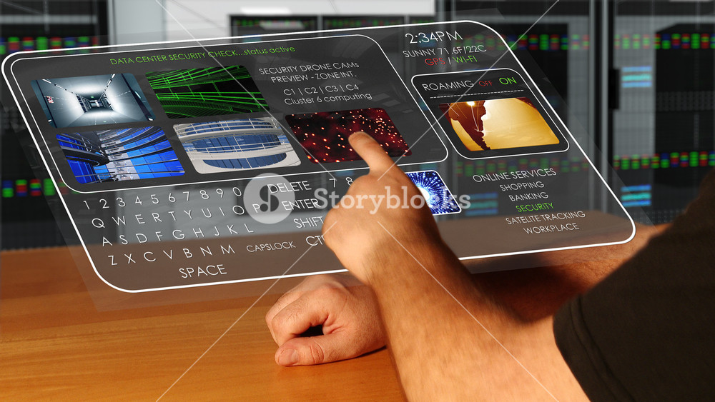
Descripción de la propuesta
Desarrollar una aplicación móvil (IOs - Android) y web (Angular), la cual, mediante realidad Aumentada, Machine Learning y IoT genere experiencias de usuario y al mismo tiempo muestre información relevante del lugar donde la persona se encuentre físicamente.

Slide 3

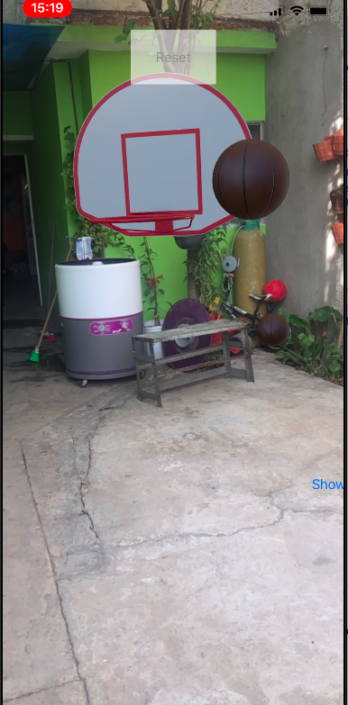

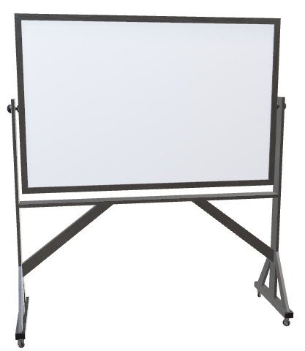

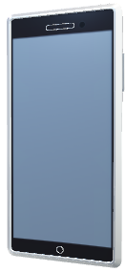



Descripción de la propuesta
La aplicación tendrá 2 modeos de uso:
1- Instalando la app en Tablets y pantallas que se coloquen en lugares estratégicos del negocio u organización, posteriormente y mediante algún sistema de movimiento los usuarios podrán interactuar con ella
2- Mediante la instalación de la app directamente en dispositivos personales compatibles

Slide 4
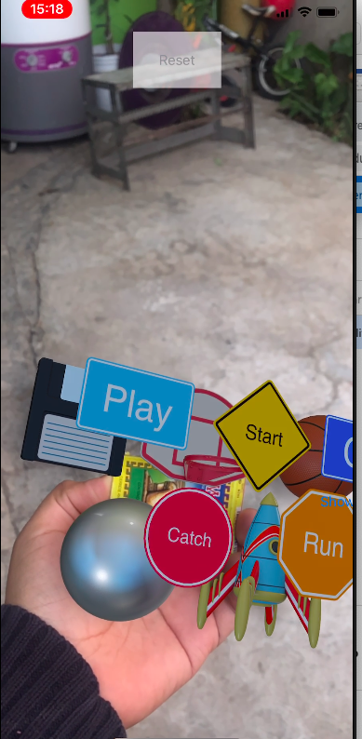
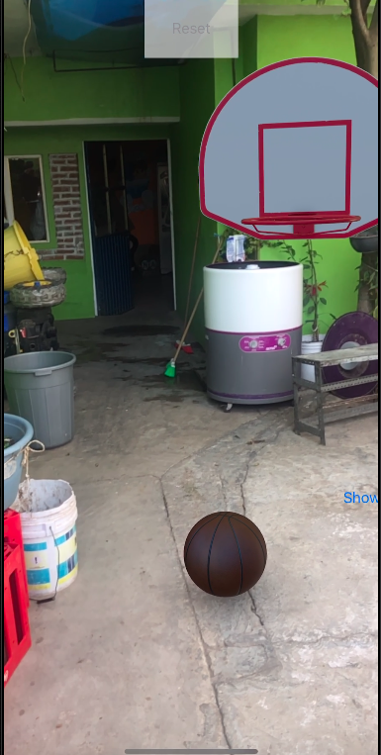
Descripción de la propuesta
La aplicación será capaz de mostrar información y/o anuncios de manera interactiva, por ejemplo mediante algún juego que posea alguna recompensa dependiendo de si esta o no patrocinado por algún comercio:
Publicidad aquí
Recompensa aquí

Slide 5
Requisitos Funcionales
App Móvil - Users
- Desplegar juegos interactivos basados en Realidad Aumentada.
- Basado en el reconocimiento de imágenes o Machine Learning acceder a dichos juegos e información en general.
- Proyectar a manera de imagenes anuncios, ofertas o información antes de iniciar un juego.
App Web - Admin
Registro y manipulación de perfiles de usuarios mediante inicios de sesión.
Administración del contenido que pueden subir a su perfil (imágenes o anuncios).
Configurar los juegos que se ejecutarán y los anuncios que se van a proyectar, así como las recompensas que desee introducir al ganar la partida por parte del usuario.

Slide 6
Requisitos No Funcionales
App Móvil - Users
- Dar indicaciones del juego al usuario antes de comenzar el juego.
- Contar con un sistema de puntaje e indicar cuando gano alguna promoción o premio.
Indicar que puede seguir con la experiencia en su dispositivo, siempre y cuando sea compatible mediante la descarga de la app.
- Centrarse en el diseño totalmente 3D, menues interactivos y llamativos.
App Web - Admin
Asegurar el inicio de sesión de manera segura, segmentando la información de cada perfil y su contenido por separado de otros niveles o usuarios.
Poseer un diseño responsivo e intuitivo para los usuarios.
Mostrar al usuario si tiene algún ganador que quiera reclamar su recompensa.

Slide 7
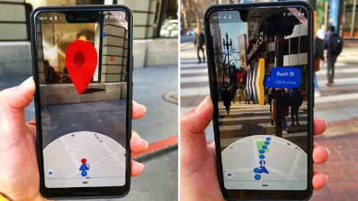
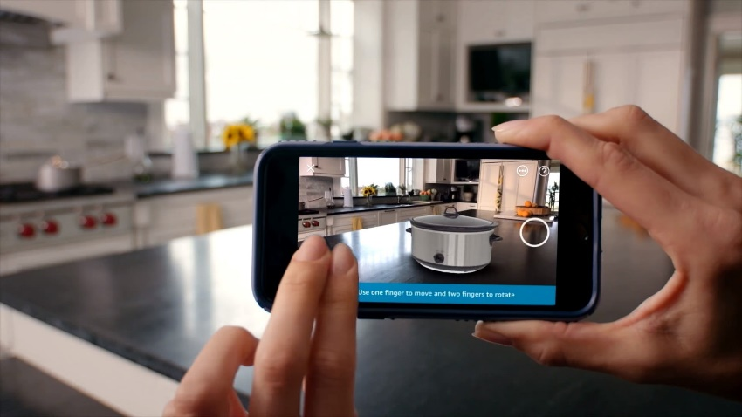
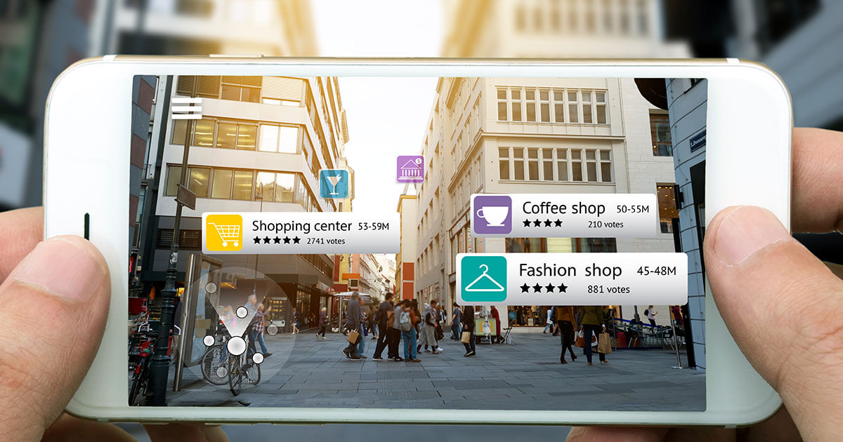
Siguientes funcionalidades
Indicaciones concretas
Información de productos
Instituciones
Comercios
Información Comercial
Clientes

Slide 8
Gracias por su atención.

Slide 9
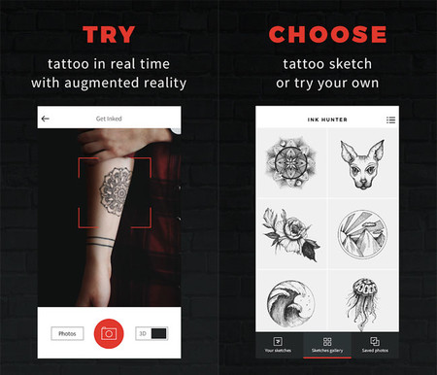
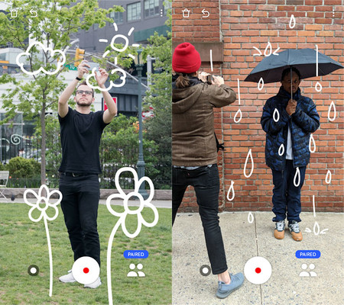
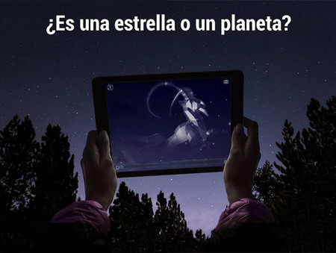
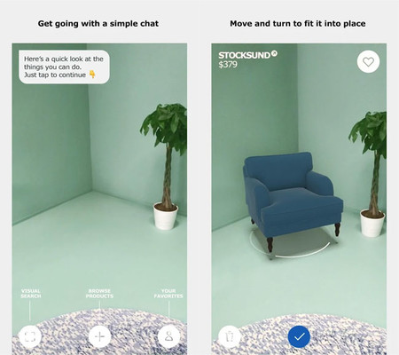
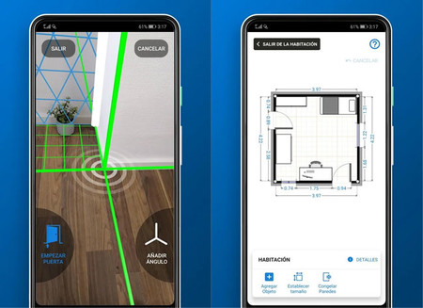
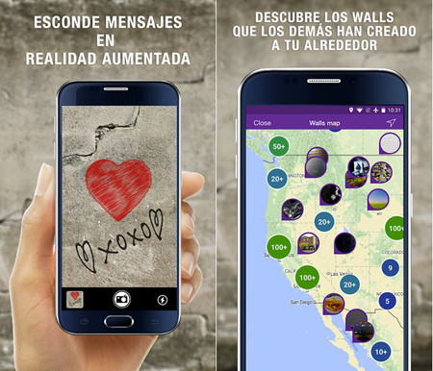
Listar Apps de referencia
Tatuajes
Pintar
Dibujar constelaciones
Ventas
Medidas
Anclas - mensajes

Slide 10
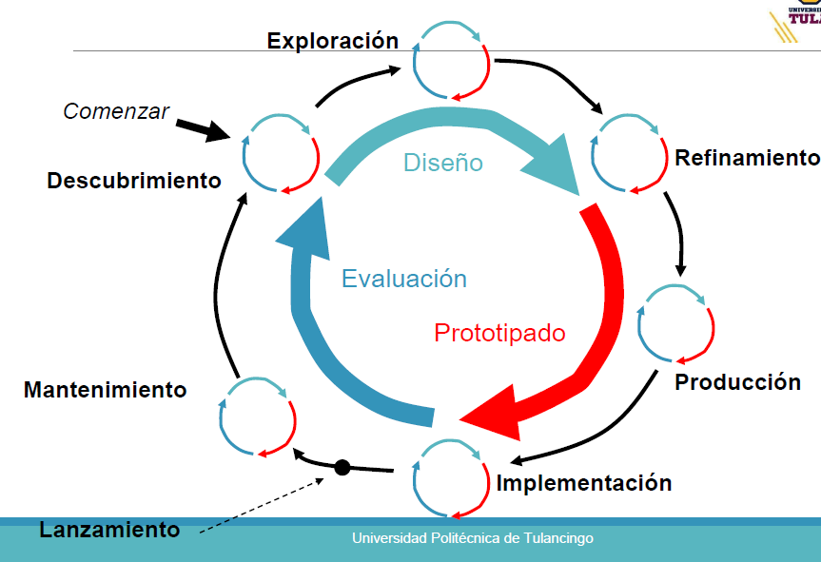
Proceso de desarrollo
Descubrimiento
Exploración.
Refinamiento.
Producción.
Implementación.
Lanzamiento.
Mantenimiento.
Prototipado Rápido

Slide 11
Investigación de las necesidades de los usuarios (Metodología, Personas, viaje del usuario)
Se planea utilizar la metodología scrum y la plataforma que ofrece TFS en su area de DevOps ya que es gratuita y en la nube, se manejarán sprints con tasks que deberán ser actualizadas conforme al avance que se valla teniendo.
Se planea crear en el usuario la necesidad de acceder a la información de un lugar de manera dinamica e interactiva, por medio de la cual se acercará no solo a las instituciones u organismos que visite sino que creará una experiencia de usuario única e inolvidable al experimentar de primera mano las tecnologías más recientes.

